Slide 1



Journée de la recherche UMons
Mardi 17 mai 2022
Étudiants avec autisme de haut niveau :
Étude exploratoire des facteurs différentiels
impliqués dans la poursuite et la réussite
aux études post-secondaires.
Valérie Duvivier, Eric Willaye, Magali Descamps

Slide 2

Journée de la recherche UMons
Mardi 17 mai 2022
Conseillers pédagogiques : « Agents de changement » en tension entre logique de professionnalisation et logique de reddition de compte dans le cadre de la réforme de la gouvernance en Fédération Wallonie-Bruxelles ?
Sandrine Lothaire, Fabienne Renard et Duvivier Valérie

Slide 3


Sommaire
Sommaire
Questions - Réponses
THEMATIQUE
PLAN EXPERIMENTAL
PRESENTATION
ECHANTILLON
RESULTATS
CONCLUSIONS
ET PISTES

Slide 4

Thématique
01
Notes:
doivent s’entendre ne terme de tendance

Slide 5
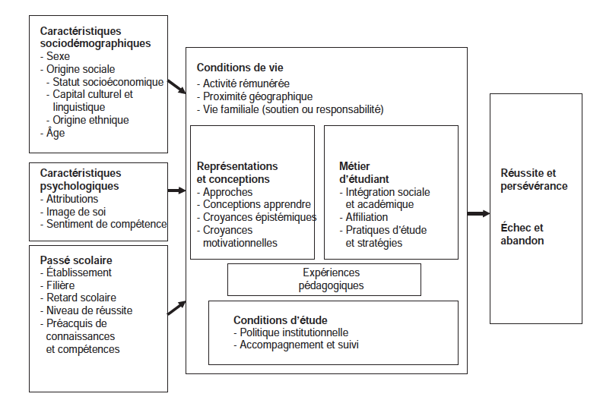
Situation actuelle pour la population générale
Les déterminants de la réussite scolaire dans l’approche éducative
Romainville et Michaut, 2012
VARIABLES
D’ENTRÉES
VARIABLE DE
PROCESSUS
Notes:
Basé sur Beaupière, Chalumeau, Gury, & Hugrée (2007), Tinto, (2007), recherches des auteurs plus actuelles
8 catégories de facteurs
Bien qu’il ne s’agisse que d’une modélisation à valeur conceptuelle
Au delà des contxetes culturels et institionnels propres à chaque établissiement
multifactoriel (individuels et collectifs)
individualisable (profil type)
Interne et externe à l’étudiant
Au delà des contxetes culturels et institionnels propres à chaque établissiement

Slide 6



Situation actuelle pour la population avec TSA
Dans les pays anglo-saxons
Conclusions récentes: 23 études comparées par Anderson et al. (2017)
?
Des inscriptions en augmentation
Taux de diplomation faible
Taux d’inscription faible
De nombreux défis à relever (cognitifs, sociaux, émotionnels, organisationnels et structurels)
your date here
större - a multipurpose PowerPoint template
Notes:
cognitifs, sociaux, émotionnels, organisationnels et structurels
Etas unis
Royaume unis
Australie
Conclusions prudentes :
Nombreuses études pré-expérimentales
Petits échantillons
Effet local
Profils variés des étudiants
Diagnostic peu pris en compte (13%)
Phénomène plurifactoriel complexe à appréhender
Crainte à parler de son diagnostic

Slide 7
Plan expérimental
02
Notes:
doivent s’entendre ne terme de tendance

Slide 8

Intention de recherche
Apports de
Romainville et Michaut
2012
Apports de
Anderson et al.
(2017)
Notes:
INCLUT

Slide 9
CATEGORIE 5: CONDITIONS DE VIE
Activité rémunérée (F1)
Proximité géographique (F2)
Vie famille (soutien ou responsabilité (F3)
Autonomie de fonctionnement (F4)
CATEGORIE 1: CARACTÉRISTIQUES SOCIODÉMOGRAPHIQUES
Sexe (Fa)
Origine sociale (Fb)
Statut socioéconomique (Fc)
Capital culturel et linguistique (Fd)
Origine ethnique (fe)
Age (Ff)
CATEGORIE 6: REPRÉSENTATIONS & CONCEPTIONS
Approches et conception d’apprendre (F5)
Croyance épistémique (F6)
Croyances motivationnelles:
Certitude du choix d’étude (F7)
Valeur accordée à la tâche (F8)
Perception de réussite (F9)
CATEGORIE 7:
MÉTIER D’ÉTUDIANT
Intégration sociale (F10) et académique (F11)
Affiliation (F12)
Pratique d’étude et stratégies (F13)
CATEGORIE 2: CARACTÉRISTIQUE PSYCHOLOGIQUE
Attribution causale (Fg)
Image de soi (Fh)
Sentiment de compétence (Fi)
Réussite et persévérance
Echec et abandon
VARIABLES D’ENTREES
VARIABLES DE PROCESSUS
CATEGORIE 3: PASSÉ SCOLAIRE
Etablissement (Fj)
Filière (Fk)
Retard Scolaire (Fl)
Niveau de réussite (Fm)
Acquis de connaissances et compétences (Fn)
CATEGORIE 8: EXPÉRIENCES PÉDAGOGIQUES
Expériences pédagogiques positives (F14)
Expériences pédagogiques négatives (F15)
CATEGORIE 4: DIAGNOSTIC ET COMORBIDITÉS
Diagnostic (Fo)
Trouble d’apprentissage (Fp)
Maladie (Fq)
Trouble du comportement (Fr)
Trouble en santé mentale (Fs)
Trouble du sommeil (Ft)
Sensorialité (Fu)
Médication (Fv)
CATEGORIE 9: CONDITIONS D’ÉTUDE
Politique institutionnelle
  Effet site (F16)
  Effet organisation pédagogique (F17)
Accompagnement et suivi:
  Interne à l’établissement (F18)
  Externe à l’établissement (F19)
Sur base de l’étude de Shrembi, 2017
Notes:
8 facteurs
Les déterminants de la réussite scolaire dans l’approche éducative
Romainville et Michaut, 2012

Slide 10
Intention de recherche
Intention de recherche
ITEM 02
Etude exploratoire
Etude qualitative
Etude à posteriori
Notes:
41 facteurs
V. Dépendante= groupe

Slide 11
Question de recherche
01
Quelles sont les variables d’entrées qui se différencient
entre le groupe en réussite et en échec ?
02
Quelles sont les variables de processus qui se différencient
entre le groupe en réussite et en échec ?
03
Quels sont les leviers à la réussite auto-rapportés par les
étudiants avec autisme de haut niveau en réussite ?
Notes:
mode de l’activation des ressources pour les personnes en situation de handicap

Slide 12
Modalité de récolte
Modalité de recherche
ENTRETIEN SEMI-DIRECTIF
A
Données quantitatives des variables d’entrée
Par statistiques descriptives
TSA
TSA + HPI
PRE - TEST
B
Données qualitatives des deux pans de variables
Par analyse thématique selon Braun et Clark (2006) complémentée du logiciel Nvivo
Notes:
Passeport pour le Bac » de Vieillevoye, Wathelet et Romainville (2012).
prétest pour roder la pratiquer d el'entretien et ajuster les formulations
Révéler que le facteur pratique et stratégie étude était trop tangible en quetsion ouvertes
Réveler que la catégorie représenttaion et conception d’apprentissage

Slide 13
Echantillon
03
Notes:
doivent s’entendre ne terme de tendance

Slide 14


Critères de participation
1
01
Avoir un diagnostic d’autisme de haut niveau, validé par des outils dont la rigueur scientifique est reconnue, dont une CARS II et au moins un autre test (ADI-R, ADOS – modules 1,2, 3, 4 et ASPIE).
2
02
Avoir entamé ou fini au moins une année d’études supérieures en FW-B avec à la clef, l’échec ou la réussite signifiée par un diplôme validé ;
3
03
Avoir réalisé des études post-secondaires à partir de septembre 2014, date de la mise en place du décret d’enseignement inclusif
HPI
4
04
Avoir été inscrit dans un cursus de minimum BAC+3.
Notes:
REPERAGE

Slide 15
Présentation de l’échantillon
Diagnostics:
Centre de référence: N=11
Praticiens privés: N=5
Hôpital: N=2
Nationalités:
belge : N= 16
française: N=2
Lieux d’étude:
Brabant wallon et Bruxelles: N=8
Equilibre entre les autres régions
4 RD
3 RP
4 Abandons
7 Echecs
Age moyen: 28,87 ans
Age moyen: 26,82 ans
!
5 hommes
2 femmes dont 2 HPI
!
6 hommes dont 2 HPI
5 femmes dont 1 HPI
R=7
E=11
4 à l’Universités
3 en Haute Ecole
6 à l’Universités
5 en Haute Ecole
Aucune réorientation
Notes:
--------
il eut fallu 1,91 femme pour les 11 sujets masculins OR 8 femmes pour 10 hommes
? Présence + nombreuses aux études ?
+ communicatives ? phénotype féminin dans l'autisme
Biais ./.. Sélection facebook = plus présentes?

Slide 16
Résultats
04
Notes:
doivent s’entendre ne terme de tendance

Slide 17
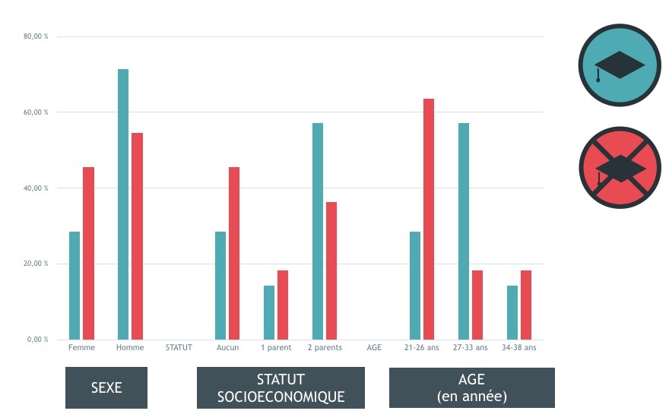
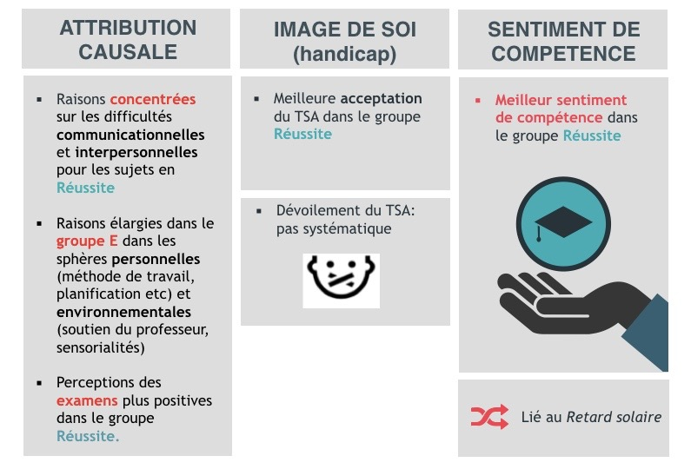
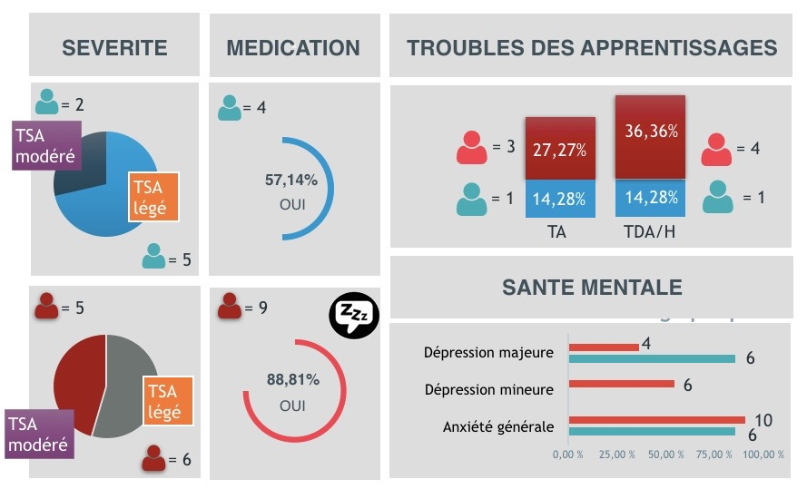
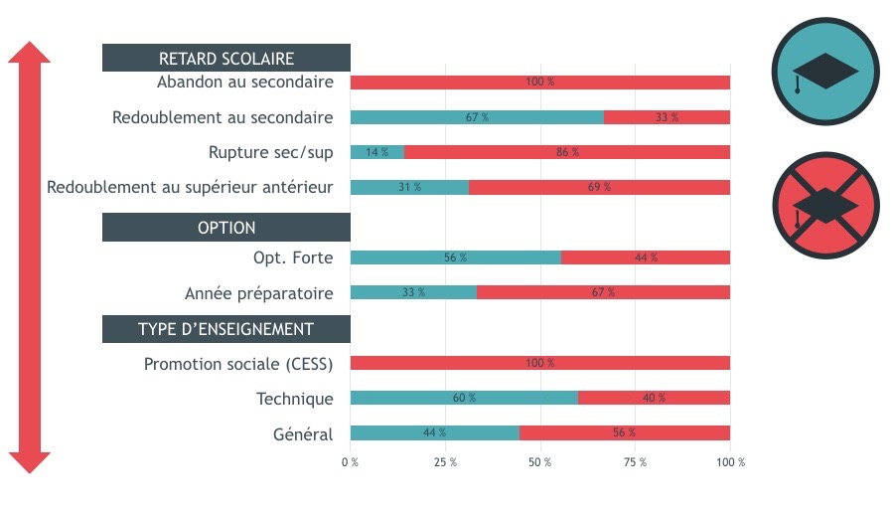
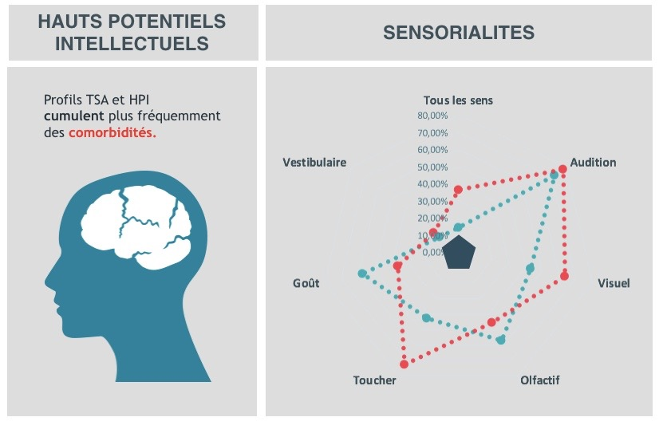
QR 1 : variables d’entrée différentielles
CARACTÉRISTIQUES SOCIODÉMOGRAPHIQUES
Sexe (Fa)
Origine sociale (Fb)
Statut socioéconomique (Fc)
Capital culturel et linguistique (Fd)
Origine ethnique (fe)
Age (Ff)
CARACTÉRISTIQUES PSYCHOLOGIQUES
Attribution causale (Fg)
Image de soi (Fh)
Sentiment de compétence (Fi)
CATEGORIE 1
CATEGORIE 2
PASSÉ SCOLAIRE
Etablissement (Fj)
Filière (Fk)
Retard Scolaire (Fl)
Niveau de réussite (Fm)
Acquis de connaissances et compétences (Fm)
DIAGNOSTIC ET COMORBIDITÉS
Diagnostic (Fn)
Trouble d’apprentissage (Fo)
Maladie (Fp)
Trouble du comportement (Fq)
Trouble en santé mentale (Fr)
Trouble du sommeil (Fs)
Sensorialité (Ft)
Médication (Fu)
CATEGORIE 3
CATEGORIE 4
Notes:
saturation sensorielle
15/24

Slide 18
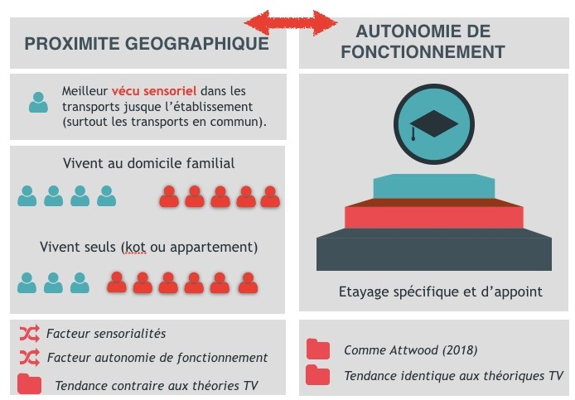

Variables procédures différentielles
QR 2 : variables de processus différentielles
CONDITIONS DE VIE
Activité rémunérée (F1)
Proximité géographique (F2)
Vie famille (soutien ou responsabilité (F3)
Autonomie de fonctionnement (F4)
CATEGORIE 5
REPRÉSENTATIONS & CONCEPTIONS
Approches et conception (F5)
Croyance épistémique (F6)
Croyance motivationnelle:
Certitude du choix d’étude (F7)
Valeur accordée à la tâche (F8)
Perception de réussite (F9)
CATEGORIE 6
Notes:
10 facteurs sur 19
Accès au x questionns complexe de part la nature plus abstraites des concepts questionnés.

Slide 19
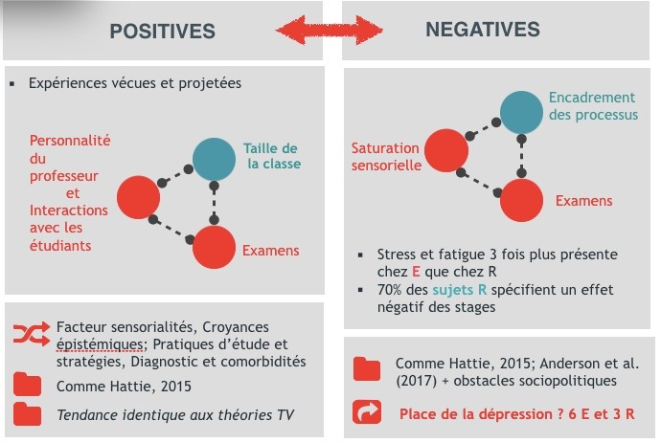
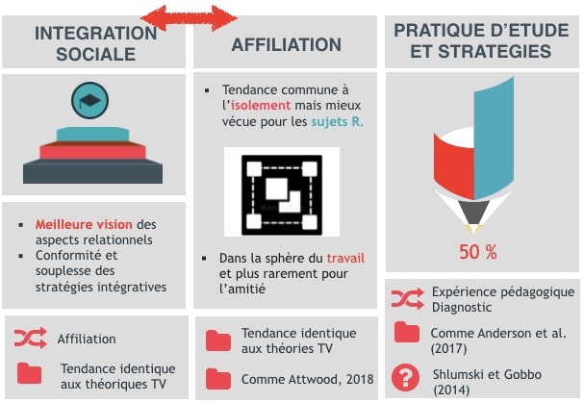
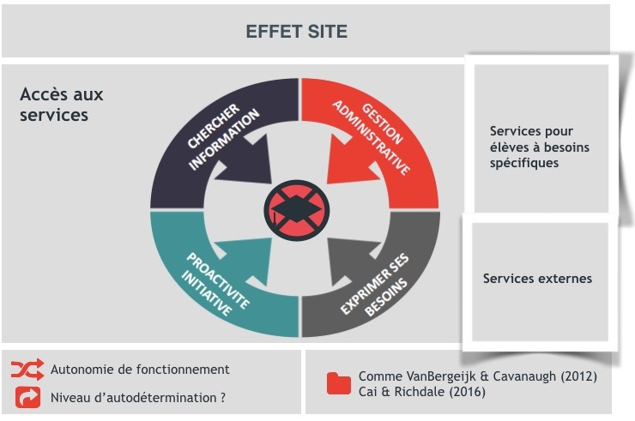
Variables procédures différentielles
QR 2 : variables de processus différentielles
EXPÉRIENCES PÉDAGOGIQUES
Expériences pédagogiques positives (F14)
Expériences pédagogiques négatives (F15)
CATEGORIE 8
MÉTIER D’ÉTUDIANT
Intégration sociale (F10)
Intégration académique (F11)
Affiliation (F12)
Pratique d’étude et stratégies (F13)
CATEGORIE 7
CONDITIONS D’ÉTUDE
Politique institutionnelle
Effet site (F16)
Effet organisation pédagogique (F17)
Accompagnement et suivi:
  Interne à l’établissement (F18)
  Externe à l’établissement (F19)
CATEGORIE 9
Notes:
10 facteurs sur 19

Slide 20
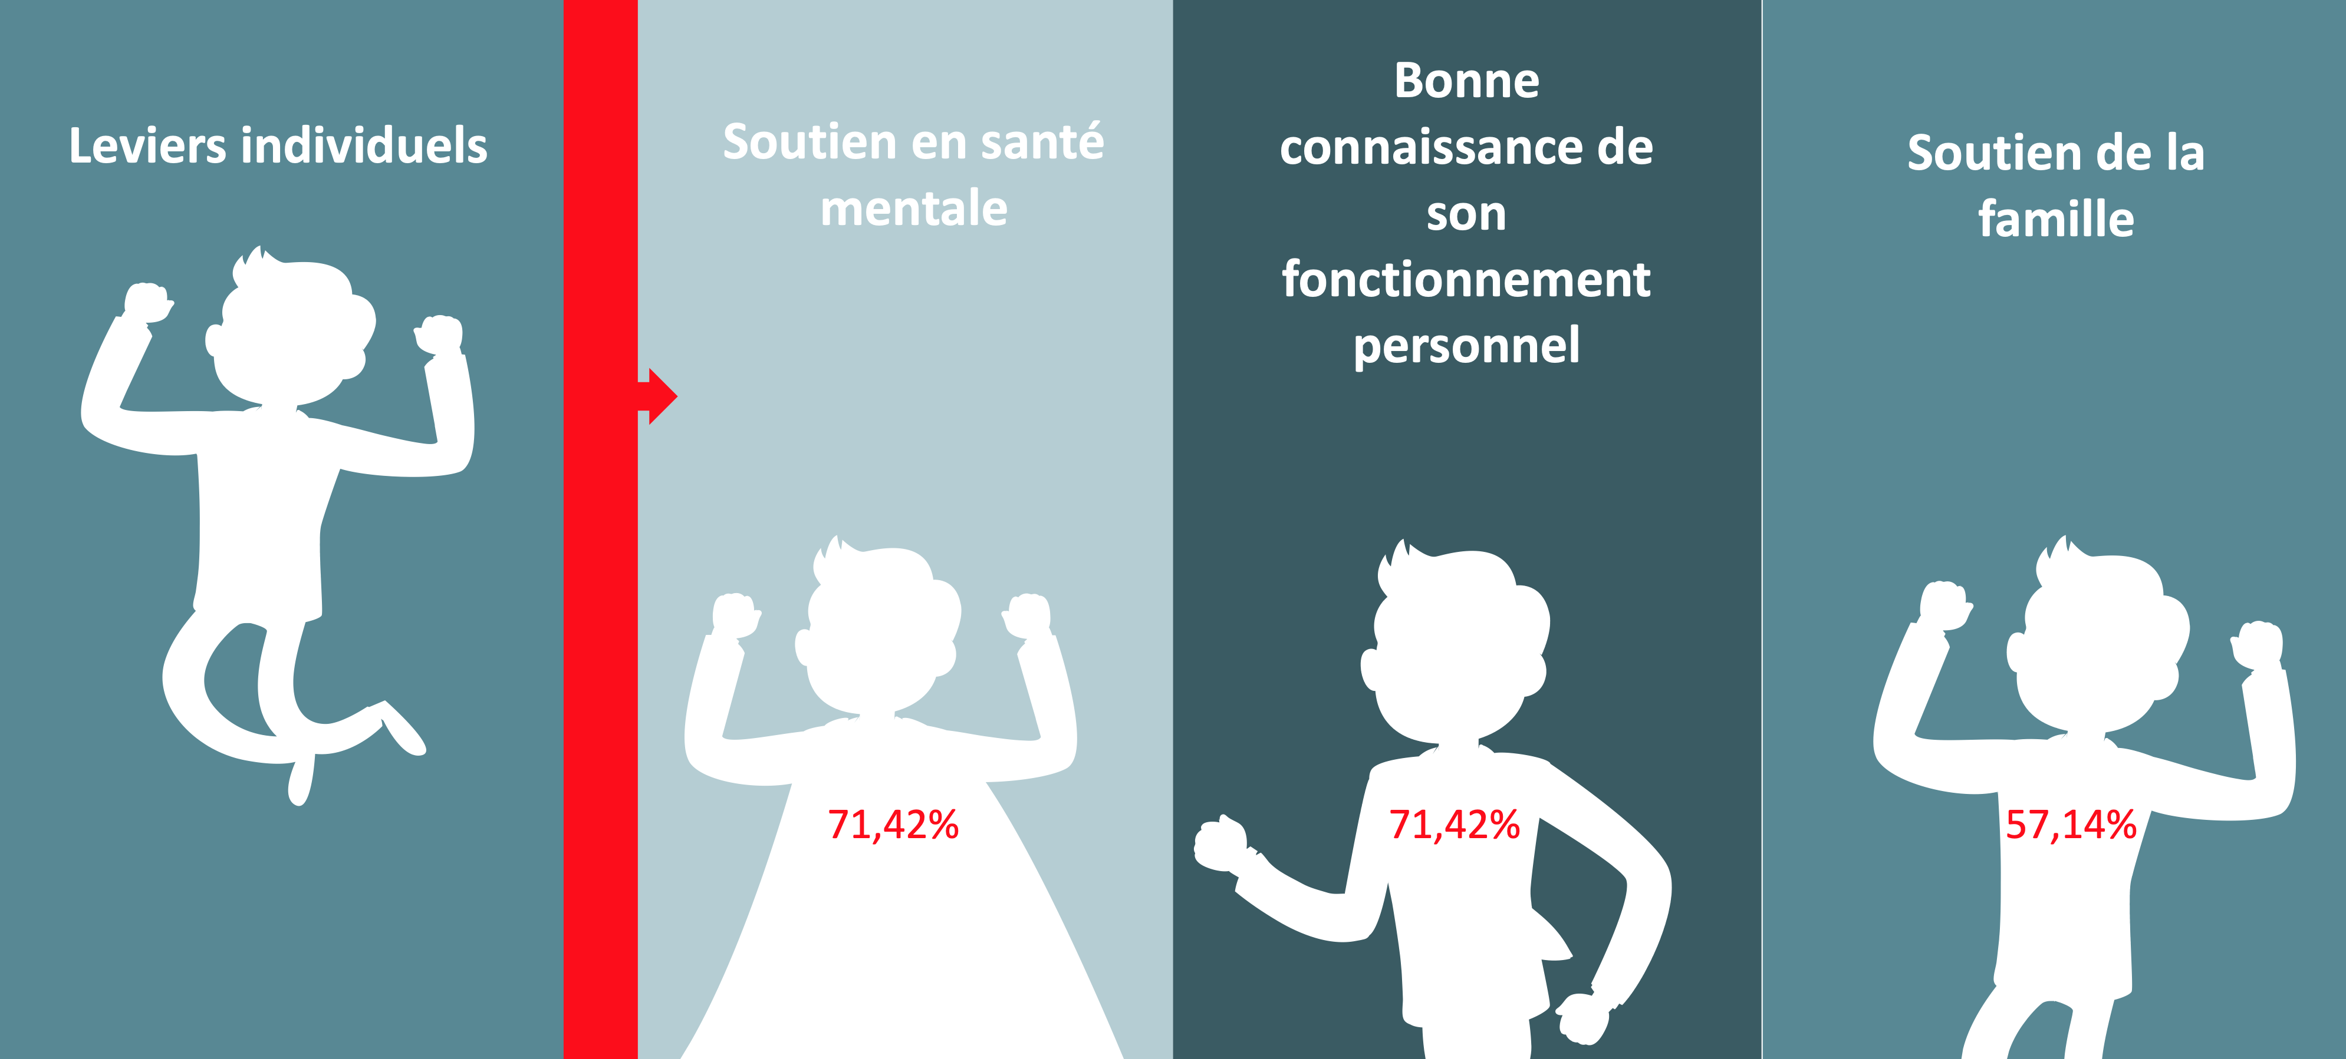
QR 3 : leviers à la réussite
Notes:
avoir un animal de compagnie
établir une routine

Slide 21

Conclusions et perspectives
05
your date here
större - a multipurpose PowerPoint template
Notes:
enjeu majeur

Slide 22




Apports de la recherche
Profils différents entre le étudiants en réussite ou en échec
Résultats qui tendent à être similaires à d’Anderson et al. (2017)
Stress, d’angoisse et de dépression
Gestion fragile du quotidien
Organisation structurelle et temporelle amenant par suite la procrastination
Compréhension des concepts peu concrets
Présence invalidante de sensibilités sensorielles
Compétences interpersonnelles labiles qui s’expriment surtout lors de travaux de groupes
Des difficultés administratives
Soutien en santé mentale
Importance de la présence familiale
Importance des supports de cours
Aménagements raisonnables pour la prise de notes et les examens
Notes:
Productivité épistémique
mode de l’activation des ressources des personnes en situation de handicap : une bonne connaissance de son fonctionnement personnel.

Slide 23
Apports de la recherche
Phénomène plurifactoriel
variables
d’entrée
variables
de
processus
64%
Passé scolaire
Facteurs différentiels
agissant
identiquement
aux théories TV
Métier d’étudiant
Expériences pédagogiques
Caractéristiques psychologiques
Notes:
VE= 14 sur 25 (56%)
VP= 10 sur 19 (52,6%)

Slide 24
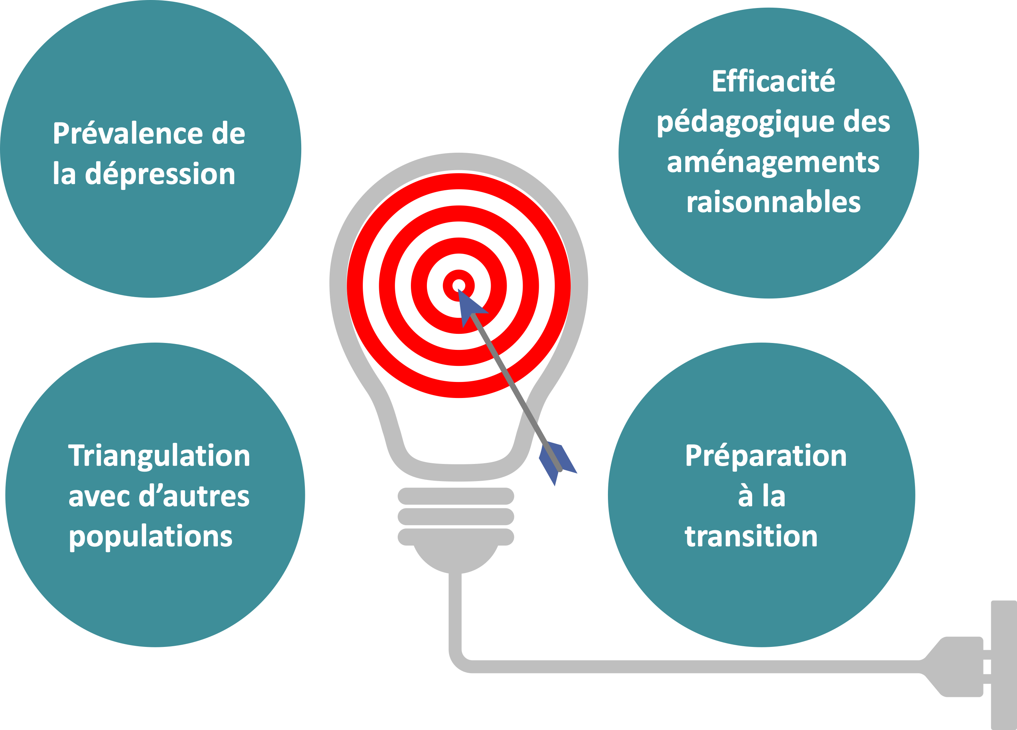
Perspectives
- Gains en fonction des stratégies d’apprentissage
- Créer un dispositif de proximité pour l’étudiant et le maître de stage
- Sous-estimée (Hudson et al. 2018) ?
- Augmente en cas d’études post-secondaires ?
- Parent
- Professionnel
- Autres
- Outil d’orientation
- Inclure l’autodétermination
Notes:
Hudson et al. (2018)

Slide 25
Journée de la recherche UMons
Mardi 17 mai 2022
Merci pour votre attention.
Questions - réponses
Valerie.duvivier@umons.ac.be

Slide 29
Perspectives
O1
O2
O3
O4
PREVALENCE DEPRESSION
ACCOMPAGNEMENT
A LA TRANSITION
TRIANGULATION
PEDAGOGIE
Inclusion systématique de cet aspect
Sous-estimée comme le défendent Hudson, Hall & Harkness (2018) ?
Amplifiée en cas d’études post-secondaires comme pour la population tout-venant ?
Parents
Professionnels
+
Augmenter l’échantillon
Valider l’efficacité des aménagements raisonnables
Etudier les gains en fonction des stratégies d’apprentissage
Créer un dispositif de proximité pour l’étudiant et le maître de stage
Outil d’orientation
Inclure l’autodétermination
Notes:
2 sujets satisfaits
QR3:
qualité de proximité
connaissance sur le long terme du jeune
connaissance du TSA`

Slide 30
Caractéristiques sociodémographiques: facteurs différentiels
STATUT SOCIOECONOMIQUE
AGE
(en année)
SEXE
Notes:
différence de 40% entre bleu
différence d e10% entre rouge

Slide 31


ATTRIBUTION
CAUSALE
IMAGE DE SOI
(handicap)
SENTIMENT DE
COMPETENCE
Raisons concentrées sur les difficultés communicationnelles et interpersonnelles pour les sujets en Réussite
Raisons élargies dans le groupe E dans les sphères personnelles (méthode de travail, planification etc) et environnementales (soutien du professeur, sensorialités)
Perceptions des examens plus positives dans le groupe Réussite.
Meilleure acceptation du TSA dans le groupe Réussite
Fragilisé dans le groupe en échec
Caractéristiques psychologiques:
facteurs différentiels
Dévoilement du TSA: pas systématique
Lié au Retard solaire

Slide 32
RETARD SCOLAIRE
Passé scolaire:
facteurs différentiels
OPTION
TYPE D’ENSEIGNEMENT

Slide 33

x
SEVERITE
MEDICATION
TROUBLES DES APPRENTISSAGES
= 2
= 4
TSA
modéré
36,36%
= 3
27,27%
= 4
TSA
légé
57,14%
OUI
= 1
14,28%
14,28%
= 1
Diagnostic et comorbidités:
facteurs différentiels
TA
TDA/H
= 5
SANTE MENTALE
= 5
= 9
4
6
TSA
légé
88,81%
6
OUI
TSA
modéré
10
6
= 6

Slide 34
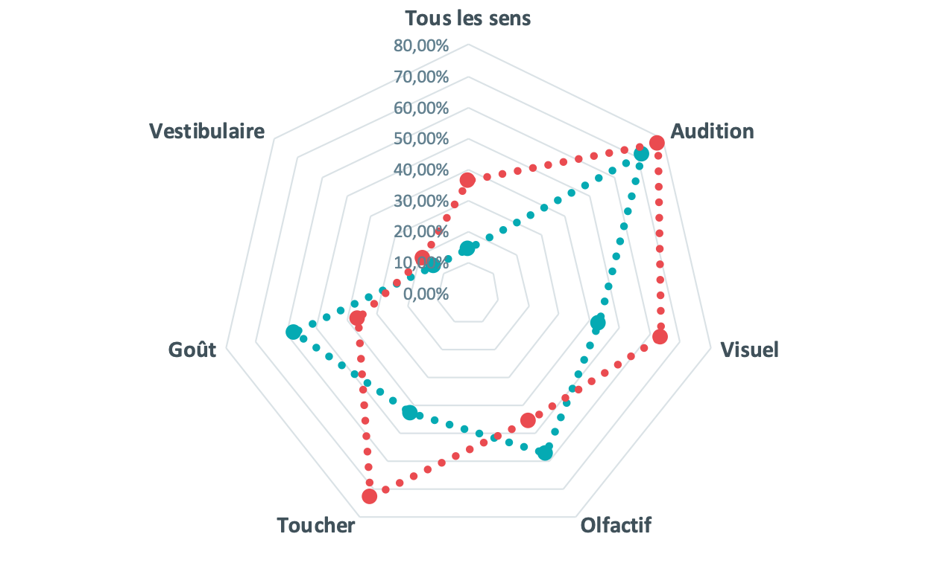
HAUTS POTENTIELS
INTELLECTUELS
SENSORIALITES
Profils TSA et HPI
cumulent plus fréquemment
des comorbidités.
Diagnostic et comorbidités:
facteurs différentiels
Notes:
hypersensoriel
hypersensibilité de tous les sens
incomodé
staruration
comorbidités:
5sujets = 5 comorbidités ; 3 sont HPI

Slide 35



AUTONOMIE DE
FONCTIONNEMENT
PROXIMITE GEOGRAPHIQUE
Meilleur vécu sensoriel dans les transports jusque l’établissement (surtout les transports en commun).
Vivent au domicile familial
Conditions de vie
facteurs différentiels
Vivent seuls (kot ou appartement)
Etayage spécifique et d’appoint
Facteur sensorialités
Facteur autonomie de fonctionnement
Comme Attwood (2018)
Tendance identique aux théoriques TV
Tendance contraire aux théories TV

Slide 36


CROYANCES
EPISTEMIQUES
CERTITUDE CHOIX
DES ETUDES
VALEUR ACCORDEE
A LA TACHE
Conception plus variées pour les sujets en réussite qui peuvent pour deux sujets atteindre des conceptions complexes
Tendance à une certitude plus forte dans le groupe Réussite
Les sujets en réussite accordent moins de valeurs aux tâches à réaliser que
Représentations et conceptions:
facteurs différentiels
Conception basée sur des méthodes (besoin de transfert) dans 50% des cas du groupe Echec
Tendance identique
aux théoriques TV
Comme Diploplu et al. 2014; Robert, 2014
Attwood, 2018
Comme Ndayizamba,
2015
Lié au Retard solaire
contraire au Théories TV

Slide 37



INTEGRATION
SOCIALE
PRATIQUE D’ETUDE
ET STRATEGIES
AFFILIATION
Tendance commune à l’isolement mais mieux vécue pour les sujets R.
Métier d’étudiant:
facteurs différentiels
Meilleure vision des aspects relationnels
Conformité et souplesse des stratégies intégratives
Dans la sphère du travail et plus rarement pour l’amitié
50 %
Expérience pédagogique
Diagnostic
Affiliation
Tendance identique
aux théories TV
Comme Attwood, 2018
Comme Anderson et al.
(2017)
Tendance identique
aux théoriques TV
Shlumski et Gobbo
(2014)

Slide 38

POSITIVES
NEGATIVES
Expériences vécues et projetées
Stress et fatigue 3 fois plus présente chez E que chez R
70% des sujets R spécifient un effet négatif des stages
Encadrement
des processus
  Personnalité du professeur
  et
  Interactions avec les étudiants
Taille de
la classe
Saturation
sensorielle
Expériences pédagogiques:
facteurs différentiels
Examens
Examens
Facteur sensorialités, Croyances
épistémiques; Pratiques d’étude et stratégies, Diagnostic et comorbidités
Comme Hattie, 2015; Anderson et al. (2017) + obstacles sociopolitiques
Comme Hattie, 2015
Tendance identique aux théories TV
Place de la dépression ? 6 E et 3 R
Notes:
importance supports de cours structuré visuel et ccomplet

Slide 39

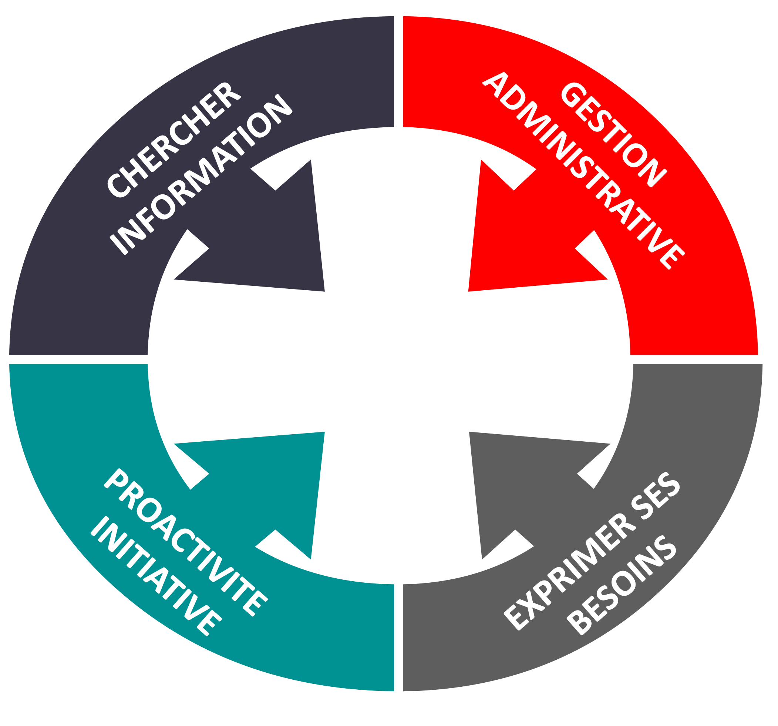

EFFET SITE
Accès aux
services
Services pour élèves à besoins spécifiques
Conditions d’étude:
facteurs différentiels
Services externes
Autonomie de fonctionnement
Comme VanBergeijk & Cavanaugh (2012)
Cai & Richdale (2016)
Niveau d’autodétermination ?
Notes:
type d’accompagnement

